Slide 1
Smrt mozku
Edita Pešáková

Slide 2
Smrt mozku
Smrt mozku je ireverzibilní vymizení všech mozkových
funkcí včetně mozkového kmene bez ohledu na
přetrvávající funkce kardiovaskulárního systému, kdy jsou
funkce dýchaní a krevního oběhu udržovány uměle.
Princip mozkové smrti vychází z předpokladu, že při smrti
mozku dochází k nárůstu mozkového edému s následným
vzestupem nitrolebního tlaku, který nakonec převýší
systolický tlak krve (kritický uzavírací tlak) a postupně
dojde k zástavě mozkové cirkulace.
Hlavním kritériem diagnostiky smrti mozku je absence
elektrické aktivity a nepřítomnost perfúze mozku jako
důsledek maligního otoku mozku.

Slide 3
Smrt mozku – legislativa II
Přípustnost odběru od zemřelého dárce a náležitosti zjištění smrti za účelem poskytování léčebné péče stanoví:
- Nařízení vlády č. 436/2002 Sb.
- vyhláška MZ č. 437/2002 Sb.
- vyhláška MZ č. 479/2002 Sb.
- Transplantační zákon č. 285/2002 Sb. novelizovaný zákonem č.228/2005 Sb. → změněn za zákon 100/2017 Sb.

Slide 4
Smrt mozku – legislativa II
V ČR je uplatňován princip tzv. předpokládaného souhlasu dárce s odnětím orgánů a tkání po jeho smrti. Na základě tohoto principu je vyloučen odběr tkání a orgánů od zemřelého, pokud za svého života vyslovil nesouhlas (event. zákonný zástupce) s posmrtným odběrem tkání a orgánů v tzv. Národním registru osob nesouhlasících s posmrtným darováním tkání a orgánů.

Slide 5
Příčiny mozkové smrti
Kraniocerebrální traumata (mozkové kontuze, krvácení aj.)
CMP (zejména spontánní subarachnoideálni krvácení)
Mozková hypoxie a anoxie (zejména stavy po KPR pro
srdeční zástavu, popřípadě pro tonutí, úrazy elektrickým proudem, oběšení ap.)
Mozkové nádory
Zánětlivá onemocnění mozku (meningitidy, encefalitidy)
Intoxikace (metanol, opioidy, oxid uhelnatý, kyanidy a řada dalších) metabolické příčiny (hypoglykémie, Reyeův syndrom a další)

Slide 6
Monitoring a oš. péče u pac. se smrtí mozku I
Kardiovaskulární systém –
cíl – zajistit a udržet dostatečnou orgánovou perfúzi.
- monitorace hemodynamických parametrů + zaznamenávání
- podávání naordinovaných léčiv k úpravě hypotenze, hypovolemie, srdečních arytmií a jiných poruch (při hypotenzi NORADRENALIN – nejv. efekt a nejméně NÚ; při hypertenzi
Nitroprusid sodný
- péče o zavedené invazivní vstupy
- udržet MAP nad 70mmHg; sysTK nad 100mmHg; CVP 6-10mmHg;
- TF 60-120/min
- Echo srdce – asistence

Slide 7
Monitoring a oš. péče u pac. se smrtí mozku II
Dýchací systém – cíl - udržení jeho oxygen. schopnosti a průchodnosti DC, předcházení vzniku komplikací jako je snížení SpO2, aspirace nebo vznik pneumonie.
- pacient v semi-Fowlerově poloze (30-40st.)
- zastavení výživy, odsátí žaludečního obsahu a ponechání sondy k evakuaci žaludečního obsahu na spád jako prevence aspirace!
- odsávání z DC + DÚ!!!
- upřednostnění objemově řízené ventilace před tlakově řízenou pro menší riziko barotraumatu

Slide 8
Monitoring a oš. péče u pac. se smrtí mozku III
Ledvinné funkce – cíl – sledovat, zaznamenávat hodinovou bilanci tekutin. Hodinová diuréza by se měla pohybovat v rozmezí 0,5–2,5 ml/kg/h. Hodnotit charakter a příměsi vylučované moči. Při polyurii podání antidiuretického hormonu.
Péči o oči dárce, kterou je zajištěna prevence vysychání rohovky a předcházení vzniku oční infekce. Je-li rohovka nepoškozená, může být taktéž transplantabilní tkání
Hladina glykemie by měla být udržována v rozmezí 4–9 mmol/l Při hyperglykemii kont. podání inzulínu
Předcházet hypotermii – kont. sledování TT, termovzdušné podložky aj.

Slide 9
Smrt mozku – odběry biologického materiálu
Krevní skupina
Biochemické vyšetření krve - urea, kreatinin, celková bílkovina,
albumin, ionty – Na, K, Cl, osmolalita séra, jaterní enz.,bilirubin, glykémie, amylázy, CK (kreatinkináza), CK-MB,troponin,myoglobin, CRP a ASTRUP (arteriální)
Biochemické vyšetření moči - vyšetření sedimentu a kreatininové clearance, minimálně za 4 hod, nejlépe za 24 hod.
Serologické a virologické vyšetření – HIV, hepatitida typu B a C,
TPHA, CMV, EBV
Mikrobiologické vyšetření – výtěr z DÚ, výtěr z DN, tracheální aspirát, moč

Slide 10
Vyš. metody v prokazování smrti mozku
Angiografie
Mozková perfúzní scintigrafie
Transkraniální dopplerovská ultrasonografie- dle novely zákona 285/2002 Sb. platné od 1. dubna 2013
Vyšetření sluchových evokovaných potenciálů – Podmínkou pro toto vyšetření je, že nedošlo ke ztrátě sluchu a destruktivnímu poranění sluchového aparátu!!

Slide 11
Úkoly sestry
Vedení dokumentace a spolupráce s transplantační koordinátorkou
Odběr biologického materiálu
Komplexní péče pacienta - o dýchací cesty, hygienická péče…
Příprava dárce orgánů k vyšetření (např. oholení třísla)
Asistence při vyšetření dárce orgánů

Slide 12
Mozková smrt I
Nastane tehdy, když dojde k úplné ireverzibilní ztrátě všech mozkových funkcí.
žádné spontánní dýchání,
vyhasíná fotoreakce,
mizí reakce na nociceptivní podněty,
areflexie nad C1,
atonie,
rozvoj hypotermie.

Slide 13
Mozková smrt II
Klinické projevy:
- hluboké areaktivní koma (GCS 3; Beneš-Drábek 10)
- afunkce mozkových hemisfér – ztráta spon. hybnosti, ztráta
motorických a vokálních reakcí na zrakové, sluchové a algické podněty v inervační oblasti n. trigeminus
- afunkce mozkového kmene - vyhasnutí všech kmenových
reflexů (vč. okulokardiálního), zástava spontánního dýchání (ŘV bez interferencí), chybění posturálních reakcí na algický podnět, chybění spon. očních pohybů, nález fotoareaktivních středně širokých nebo mydriatických zornic 3-8 mm.

Slide 14
Neurologické vyšetření
U potencionálního dárce orgánu se provádí 2 neurologická vyšetření.
Neurologické vyšetření → je možné provést 12 hodin po vysazení tlumení pacienta (záleží ovšem na typu sedace). Součástí není apnoický test.
Neurologické vyšetření → provádí se 4 hodiny po prvním neurologickém vyš. Součástí je apnoický test.

Slide 15
Vyšetření reakcí a reflexů stanovující
MS, areflexie nad C1
Pupilární reakce na osvit
Provádí se v šeru ostrým
bodovým světlem. U mozkově mrtvých jsou zornice zpravidla dilatovány. V ojedinělých
případech ani miotické zornice nevylučují mozkovou smrt, nikdy
však nesmí být reakce na osvit.

Slide 16
Vyšetření reakcí a reflexů stanovující
MS, areflexie nad C1
Korneální reflex
Provádí se rohem sterilního tamponu, k oku se přibližujeme mimo oblast zorného pole. U
mozkově mrtvých je reflex vždy nevýbavný.

Slide 17
Vyšetření reakcí a reflexů stanovující
MS, areflexie nad C1
Vestibulookulární reflex
Po ověření průchodnosti zevního zvukovodu instiluje během 10-15 s 20ml ledové vody a po dobu 1 min. se ověřuje absence pohybu bulbů k testované straně. Druhostranný test se provádí nejdříve za 5 min.

Slide 18
Vyšetření reakcí a reflexů stanovující
MS, areflexie nad C1
Okulocefalický reflex
Otáčíme pacientovi hlavou.
U mozkové smrti nedochází k pohybu bulbů, oční bulby zůstávají fixovány ve stejném postavení v orbitě.

Slide 19
Vyšetření reakcí a reflexů stanovující
MS, areflexie nad C1
Kašlací reflex
Při odsávání z trachey u mozkově mrtvých nedochází k žádné reakci
na odsávání.

Slide 20
Vyšetření reakcí a reflexů stanovující
MS, areflexie nad C1
Faryngeální reflex
Při dráždění orofaryngu dochází k dávení, u mozkově mrtvých není žádná reakce.
Reakce na bolest
U mozkově mrtvých není
přítomná žádná motorická
reakce na algický podnět.

Slide 21
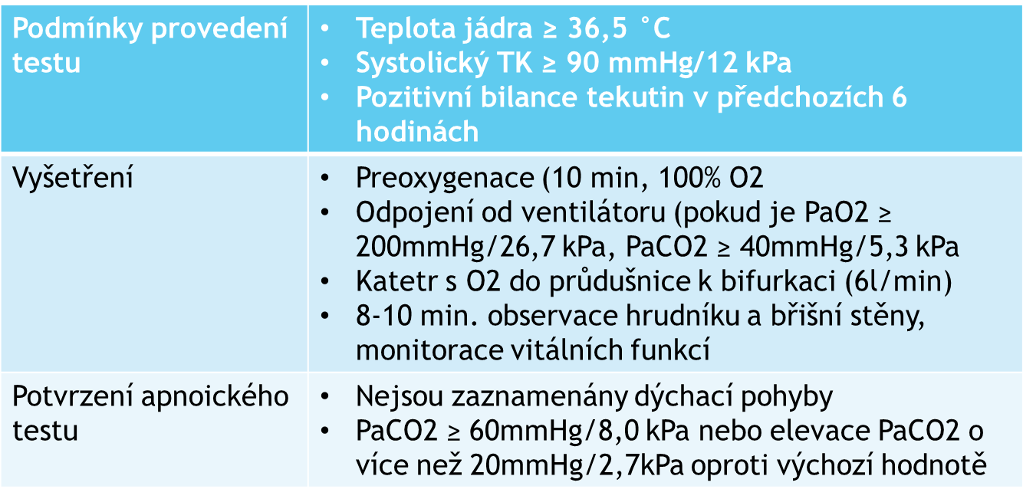
Klinické neurologické testy
Apnotický test

Slide 22
Klinické neurologické testy
Atropinový test
Atropin působí vagolyticky
centrálním mechanismem.
V případě mozkové smrti nezpůsobí podání atropinu tachykardii. Test není nezbytnou součástí protokolu diagnózy smrti mozku.
EEG
Záznam je prováděn 60 min.
Snímaná aktivita nesmí převýšit 2-3 uV (úroveň šumu v systému). V ČR není EEG vyšetření součástí průkazu mozkové smrti.

Slide 23
Klinické neurologické testy
Angiografie
Nepřítomnost mozkové cirkulace jednoznačně potvrzuje mozkovou smrt. Principem je podání kontrastní látky do aortálního oblouku (odtud kontrast proniká do obou karotid i vertebrálních artérií) nebo selektivně do karotid a do jedné a. vertebralis (pokud možno dominantní). V případě smrti mozku není na sekvenčních snímcích hlavy patrna sebemenší mozková perfúze.

Slide 24
Dárce orgánů - protokol
Protokol o zjištění smrti podepisují lékaři, kteří zjistili smrt mozku
Protokol obsahuje – posouzení stavu, na jehož základě lze uvažovat o dg.
- potvrzení klinických známek smrti mozku
- vyšetření potvrzující nezvratnosti smrti mozku
Lékaři stanovující smrt mozku nesmí být ošetřujícími lékaři příjemce, nesmí se účastnit odběru orgánů od zemřelého dárce a nesmí se účastnit transplantace.
Klíčovými lékaři při stanovení smrti mozku jsou:
1) lékař neurolog
2) lékař v oboru anesteziologie a resuscitace nebo lékař neurochirurg

Slide 25
Kontraindikace odběru orgánů – legislativní
Prokazatelný nesouhlas
Na základě posouzení zdravotní způsobilosti nelze vyloučit, že dárce trpěl nemocí či stavem, jenž by mohli ohrozit příjemce - posuzuje a zodpovídá za něj odběrové zdravotnické zařízení
Nelze identifikovat pacienta se smrtí mozku

Slide 26
Kontraindikace odběru orgánů - medicinské
Přenosné infekční choroby (AIDS, TBC, hepatitida B, septický stav atd.)
Maligní onemocnění, kromě izolovaného tumoru mozku, izolovaného karcinomu kůže, karcinom hrdla děložního čípku
Podezření na nedostatečnou funkci odebraného orgánu (př. srdce po AIM)
Pozn. Dárce s HCV – lze, ovšem nutná následné terapii HCV u příjemce!

Slide 27
DĚKUJI ZA POZORNOST!

